Slide 1

اخلاق در روابط عمومی سازمانهای عصر اطلاعات و ارتباطات
دکتر علی اکبر فرهنگی
استاد دانشگاه تهران
مدیرگروه مدیریت رسانه دانشگاه علوم و تحقیقات

Slide 2
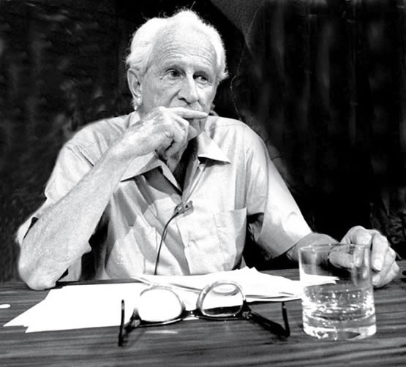
مقدمه
سازمانهای بزرگ و توانمندی آنها در شکل گیری جوامع انسانی.
انسان بردة سازمانهای خود ساخته.
فرهنگ بسته بندی شده و نقد آن از نظر مارکوزه و دیگر نظریه​پردازان انتقادی.

Slide 3
مقدمه
آنچه در این فرهنگ به ظهور می رسد انطباق و هماهنگی نیست بلکه تقلید است و نوعی یکی شدن فرد با جامعه.
از این رو نه تنها آگاهی فردی، بلکه تمام میراثهای فرهنگی و معنوی گذشتة انسان به سمت یکپارچگی گرایش می یابند. شیوه های اندیشیدن و سخن گفتن به نحوی یکسان در این یکپارچگی هضم می​شود. به این ترتیب و رفتار ساختگی پدید می​آید.

Slide 4


مقدمه
در مفهوم فرهنگ بسته بندی شده به قول مارکوزه رسانه های جمعی نقش تعیین کننده ای دارند.
بر پایة این نظریه، رسانه های نوین در پاسخ به ملاحظات صنعت تبلیغات و افزایش مصرف شکل گرفته​اند و نوعی شعور کاذب ایجاد می​کنند.

Slide 5
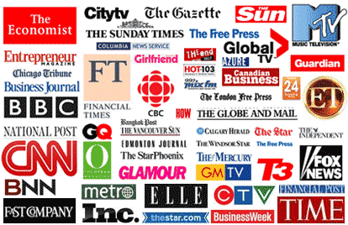
مقدمه
خواسته های راستین و خواسته های کاذب و رسانه ها که در پی تقویت خواسته های کاذب می باشند.

Slide 6
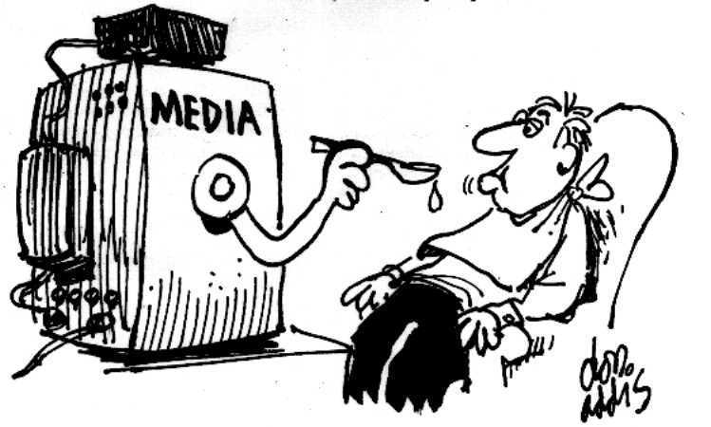
مقدمه
تا پایان قرن نوزدهم میلادی عصر استعمار مادی و جغرافیایی به پایان می رسد و آغاز قرن بیستم استعمار فکر و اندیشه آغاز می شود. این خطر بزرگی برای بشریت است.
فرهنگ توده محصول همین صنایع فرهنگی است.
این فرهنگ سطحی و مبتذل در گستره​ای وسیع و انبوه شکل می​گیرد. خلاقیت را از بین می برد و کار فرهنگی را تبدیل به کالای تجاری می​کند.

Slide 7

مقدمه
در شکل گیری جامعة جدید نهادهای اساسی کاملا متفاوت با گذشته شده، در عین حال تابع تکنولوژی ها و سرمایه می باشد.
آنچه می تواند شرایط جدید را برای بشر سازنده و مطلوب نماید، اخلاق است.

Slide 8
نهادهای اساسی اجتماعی
حال | گذشته | نهادها
هسته ای- متحرک | متمرکز- ثابت | خانواده
توسط جامعه و برای تولید و توزیع و مصرف | توسط خانواده و برای رضایت خاطر | آموزش
دموکراتیک- مشارکتی | اقتدار گرا- دستوری | حاکمیت و مدیریت
ملی و جهانی | خودمصرف | اقتصاد
گسترده و جهانی | محدود | رسانه

Slide 9
هدف های روابط عمومی در عصر حاضر، با توجه به شرایط اخلاقی
انسان محور هر حرکت و تحول.
ارتباطات گسترده و همه جانبه.
شکل گیری سازمان های مجازی و چالش های حاکم بر آن.
توجه ویژه به منابع انسانی سازمان ها و استفادة بهینه از آن(سرمایة اجتماعی سازمان).
توجه به اقتصادهای فرا ملی.
تلاشهای تازه برای افزایش بهره​وری.
  بهره​وری در تولید نه در گردش ثروت ایجاد شده.
ساختارهای تازة سازمانی.
  ساختارهای شبکه ای جایگزین ساختارهای سلسله مراتبی.

Slide 10
هدف های روابط عمومی در عصر حاضر، با توجه به شرایط اخلاقی
جهان کوچک با رسانه​های جمعی انبوه.
  دهکدة جهانی مک لوهان و چالش های آن.
حرکت به سوی خصوصی سازی و کوچک شدن دولت ها.
افزایش نقش گستردة همگانی در سیاست گذاری های سازمانی و دولتی.

Slide 11

پایان

